Slide 1
FRA STATENS PENSJONSFOND UTLAND TIL STATENS FRAMTIDSFOND INNLAND…
Jostein Soland
Adm.dir. Næringsforeningen i Stavanger-regionen
Sand, 29. april
Landstinget 2011

Slide 2
Fra «Oljefondet»
Verdens nest største kapitalfond etter Abu Dhabis
Et framtidsfond vs et pensjonsfond
Emiratene vs Norge
Sjeiker og demokrater
Til «Pensjonsfondet»
Pensjonist-Norge 2030: 850.000 over 70

Slide 3
«Fondets» utvikling
Plasseringer: 60% aksjer – 40%obligasjoner
Mål for avkastning 4%
1% av verdens aksjer
2010 – 3.000 mrd ble passert i november
2008 – 633 mrd gikk «tapt» (minus 23,3%)
2010 – fra juni til juni 2009 (pluss 13,21%)
1998/1-2010/6: netto realavkastning 2,4% - nominelt 4,33%.

Slide 4
Perspektiver
Krigsgenerasjonen – å bygge landet
Kunnskap og infrastruktur
«Med kunnskap skal landet byggjast»
«Der det er vilje, er der vei…»
Investering i neste generasjon

Slide 5
Etterkrigsgenerasjonen
Den store lottogevinsten:
Å bli født
Og det i Norge…
Fra «Dessertgenerasjonen»
Til «Nattmatgenerasjonen»
Og videre til «Curling-generasjonen»…

Slide 6
Egenforståelse
«Er man ikke seg selv, er man ikke…»
Basiskunnskap
Lære å lære
Respekt for kunnskap: Å vite hva en kan og ikke kan
Å kunne navigere i informasjons- vrimmelen – «snåtten og barten»
Humankapitalister

Slide 7
«Det norske folkefondet»
Våre hoder og hender er kjernekapitalen
80-85% av den norske nasjonalformuen
Internasjonale investeringsstrategier:
*Kunnskap og kompetanse
*Infrastruktur
vs
*Kvartalskapitalisme»

Slide 8
Erkjennelse:
Det eneste stabile er det labile!?
Heraklit: - Panta rhei (alt flyter)
Ledelse og endring - endringsledelse
***
«The Black Swan»

Slide 9
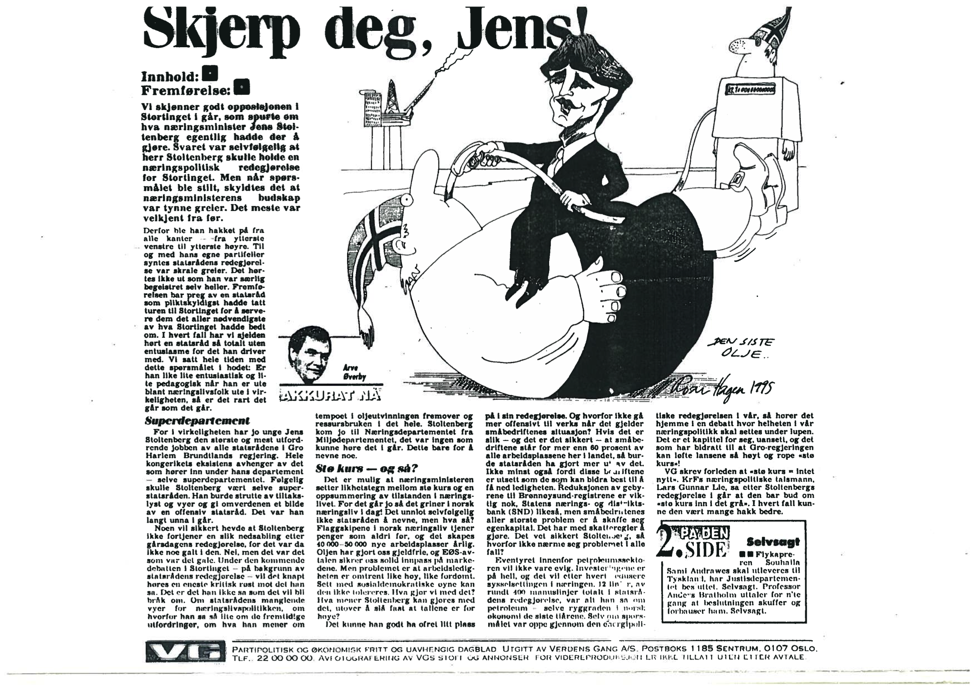

Slide 24
Framtidstro og forandringsbehov

Slide 25
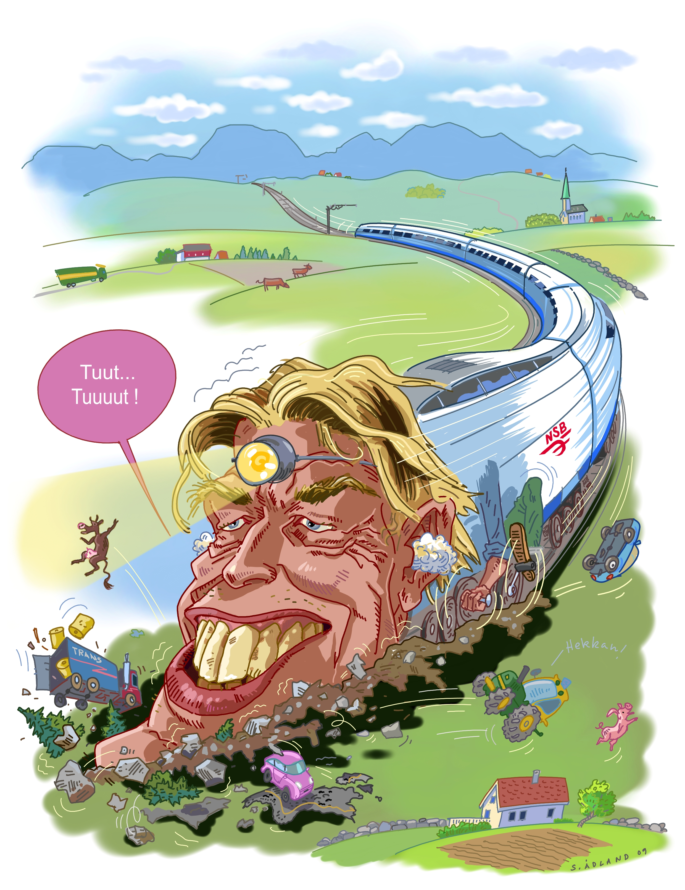

Slide 26
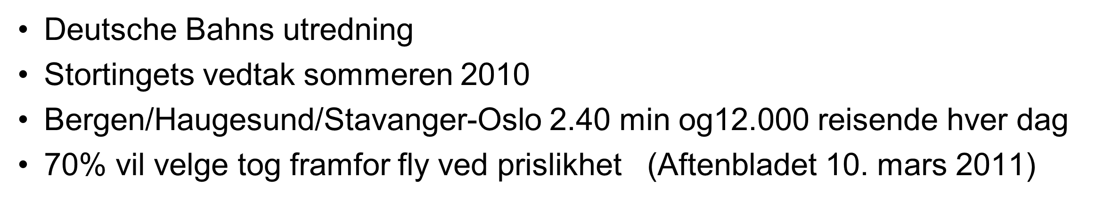
Ett eksempel - Lyntog i Norge
Hallgeir Langelands «drømmerier»

Slide 27
Konkurransekraft
Investeringer i
- kunnskap og kompetanse
- infrastruktur

Slide 28
«Oljefondet»
Statens pensjonsfond utland
Statens framtidsfond innland?
***
Pr. 31.12.2010: kr. 3.077 mrd
Avkastning 1998 – juni 2010: 2,4 % netto
Tap i 2008 kr. 633 mrd

Slide 29
Norge har en unik finanspolitisk handlefrihet
Offentlig sektors finansielle nettogjeld 2010
i prosent av BNP

Slide 31
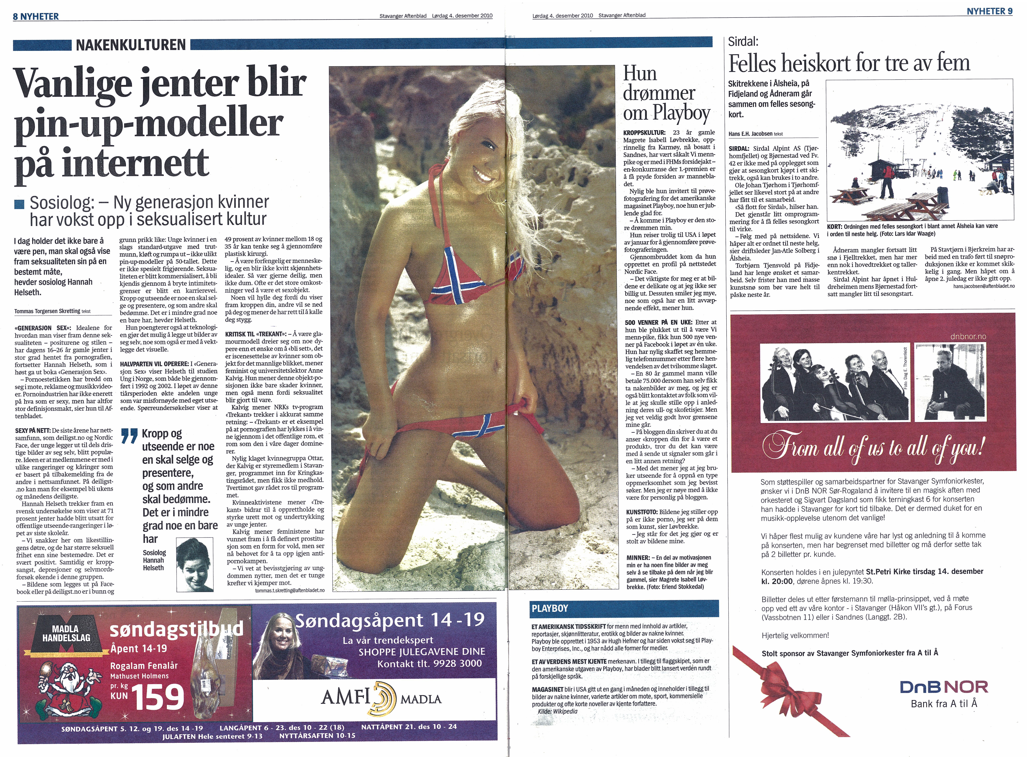
Snakket vi om verdier ?

Slide 32
Takk for oppmerksomheten!

